Slide 1

Matrizes
Trabalho realizado por: André Silva;
João Baptista.
31/10/20

Slide 2
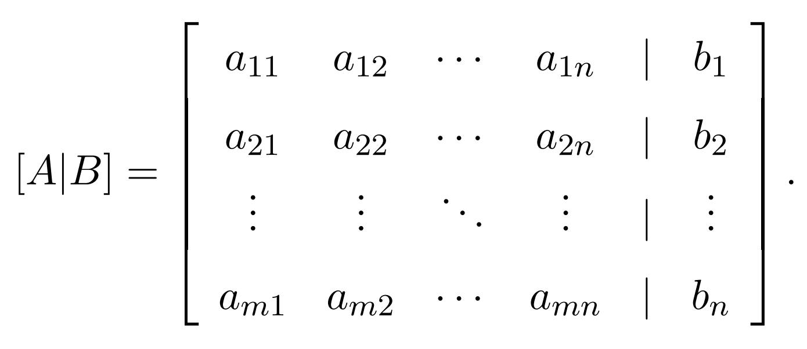
Matriz Ampliada
A matriz ampliada é uma matriz associada a um sistema. Ela obtém-se da matriz do sistema acrescentando uma coluna com os termos independentes e representa-se por [A|B]. Assim

Slide 3
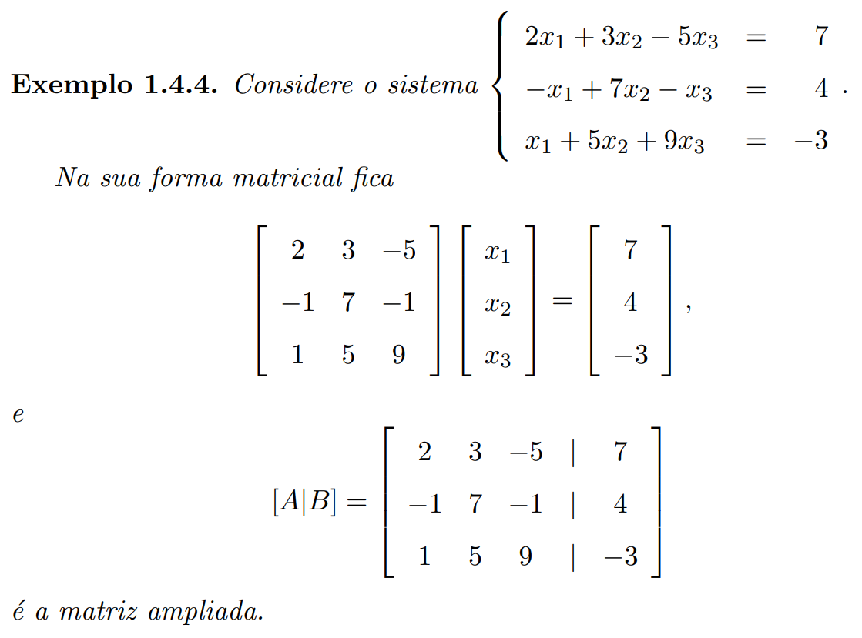
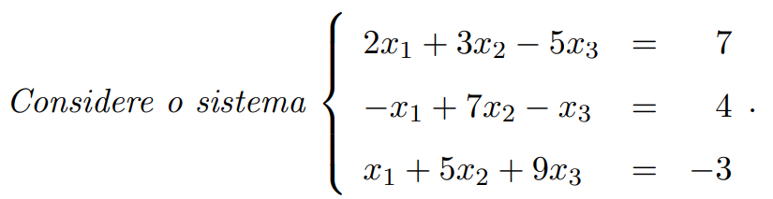

Exemplo

Slide 4
Método de eliminação de Gauss
O objectivo deste método é chegar a uma matriz triangular superior ou trapezoidal por ser mais simples no que diz respeito à resolução do sistema. Essa matriz é designada por matriz escalonada por linhas ou em escada.
Este método permite transformar qualquer sistema de equações lineares, S, num sistema equivalente, S′, que tem a vantagem de ser facilmente classificável (possível determinado, possível indeterminado ou impossível) e de fácil resolução no caso de ser possível. Sabe-se que ao trocar a ordem de duas equações num sistema obtém-se um sistema equivalente ao inicial e que em termos da matriz ampliada, [A|B], corresponde a uma troca de linhas. Trocar 2 colunas da matriz ampliada corresponde à troca da posição das incógnitas correspondentes a essas colunas em todo o sistema.

Slide 5
Método de eliminação de Gauss
Para obter a matriz mais simples a partir da matriz ampliada efectuam-se algumas operações elementares:
1. Trocar duas linhas de [A|B];
2. Multiplicar uma linha de [A|B] por um escalar não nulo;
3. Substituir uma linha de [A|B] pela que dela se obtém adicionando
outra multiplicada por um escalar não nulo;
4. Trocar duas colunas de [A|B], desde que se troquem as respectivas
ordens pelas quais se consideram as incógnitas na coluna X.

Slide 6
Método de eliminação de Gauss
O processo que usa operações elementares e que transforma a matriz ampliada numa matriz triangular superior chama-se condensação.
Aos primeiros elementos não nulos de cada linha chamam-se pivots.
Ao número de pivots que se obtém no final da condensação da matriz ampliada chama-se característica e representa-se por Car A ou rank A.

Slide 7
Discussão de um sistema de equações
Discutir um sistema é averiguar se este é possível ou impossível e no caso de ser possível se é determinado ou indeterminado e, neste último caso, saber o grau de indeterminação, isto é, o número de incógnitas que podem variar livremente. Assim dado um sistema de m equações e n incógnitas pode-se concluir que:
Se carA = car[A|B] = n = m ou carA = car[A|B] = n < m o sistema é possível e determinado;
Se carA = car[A|B] = m < n ou (carA = car[A|B] < m e carA = car[A|B] < n), o sistema é possível e indeterminado;
Se carA < car[A|B] o sistema é impossível.

Slide 8
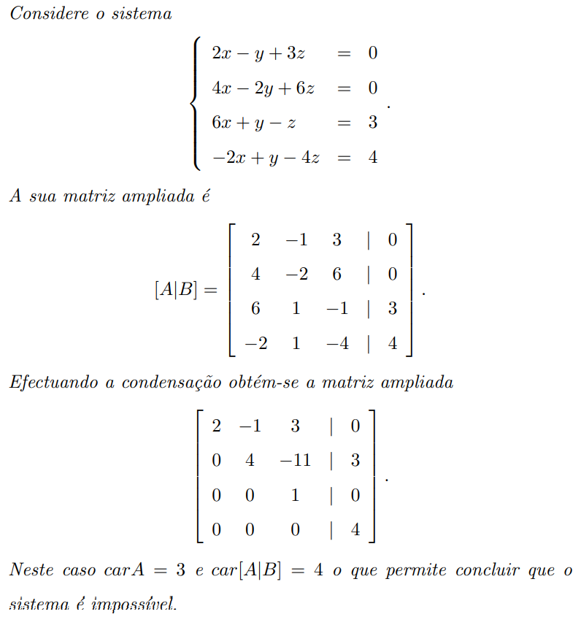
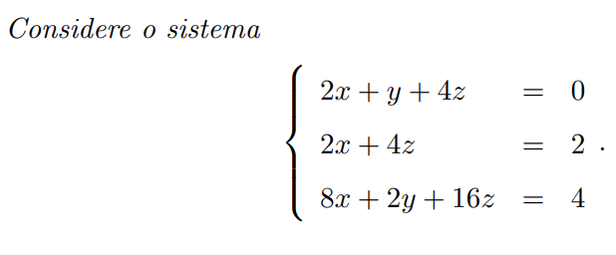
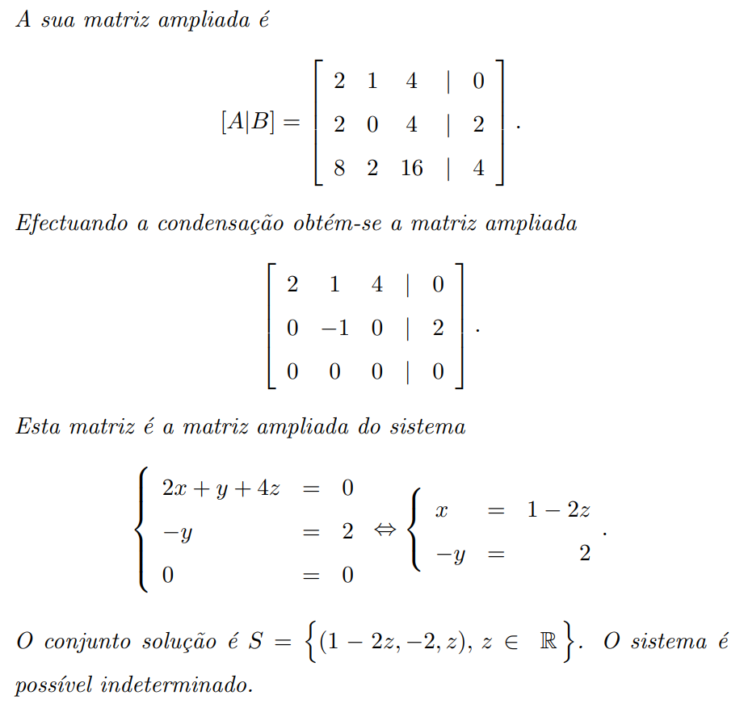
Exemplos

Slide 9
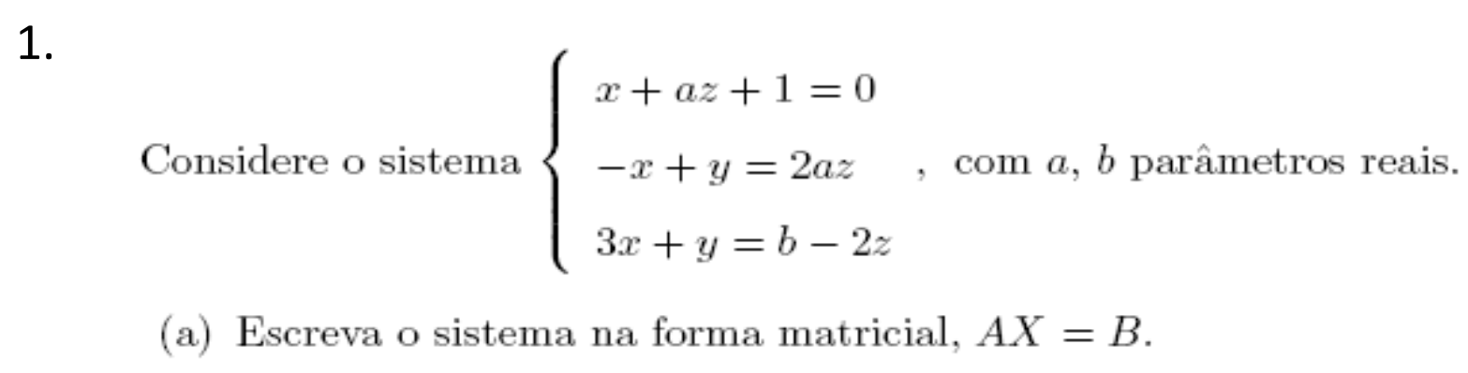
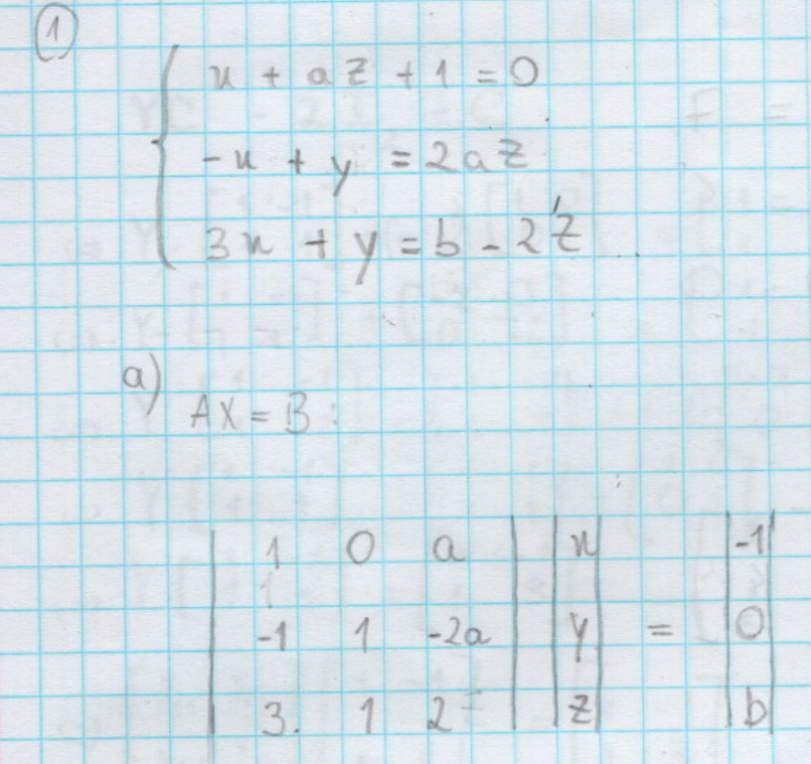
Exercícios

Slide 10
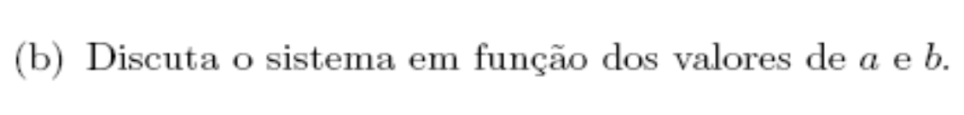
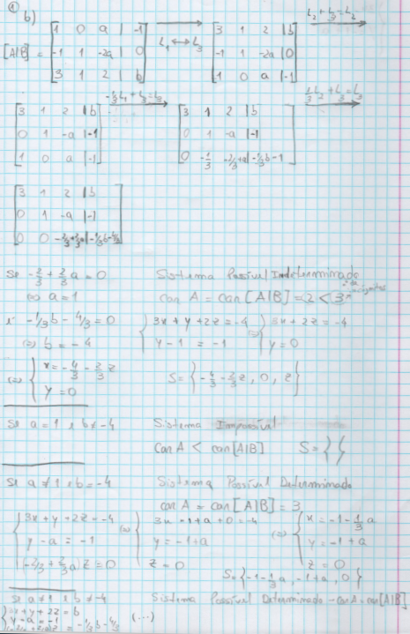

Slide 11
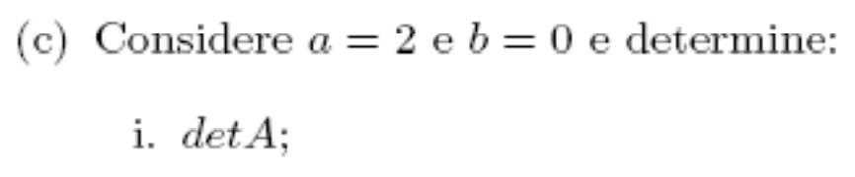
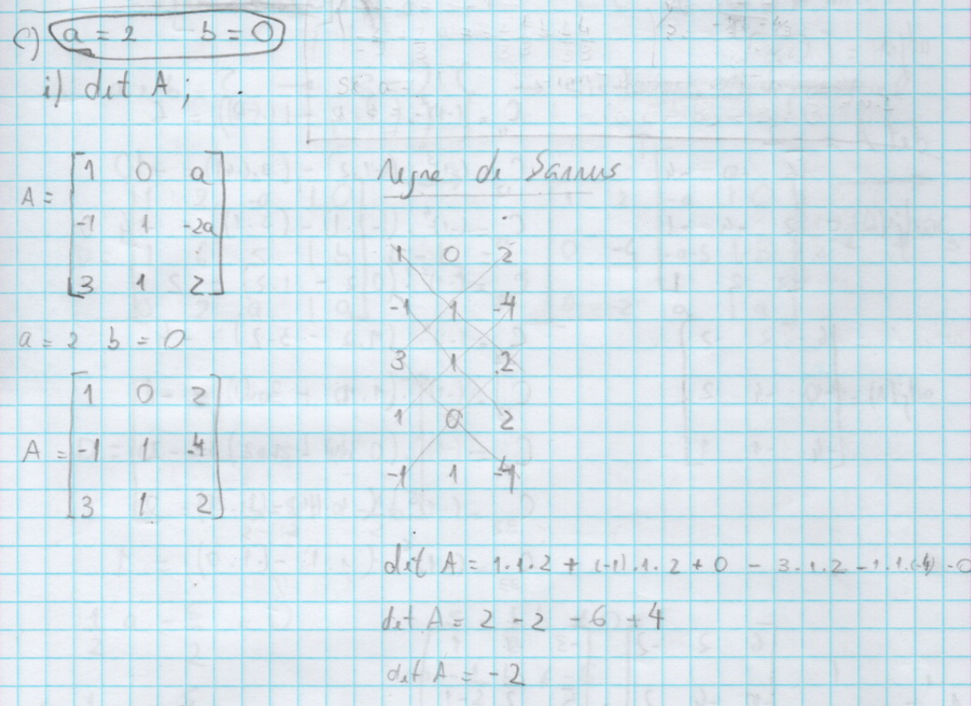
0

Slide 12
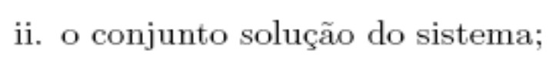


Slide 13
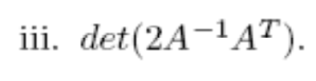
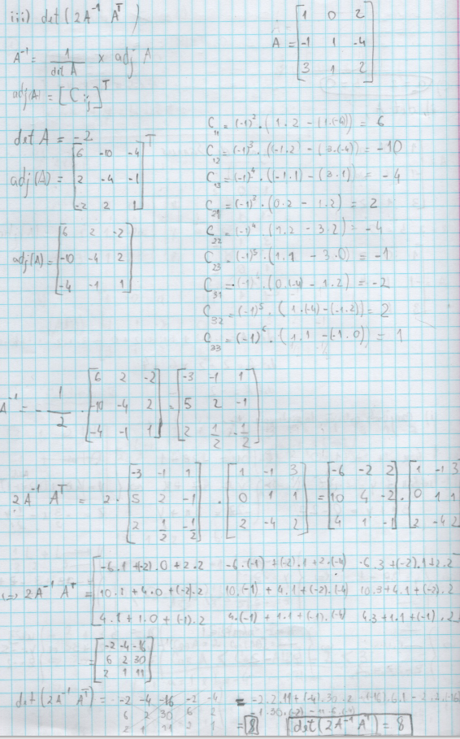

Slide 14
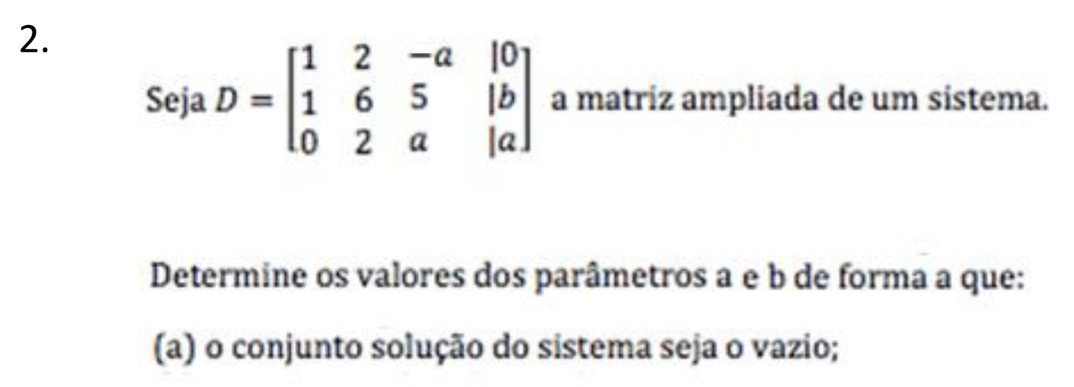
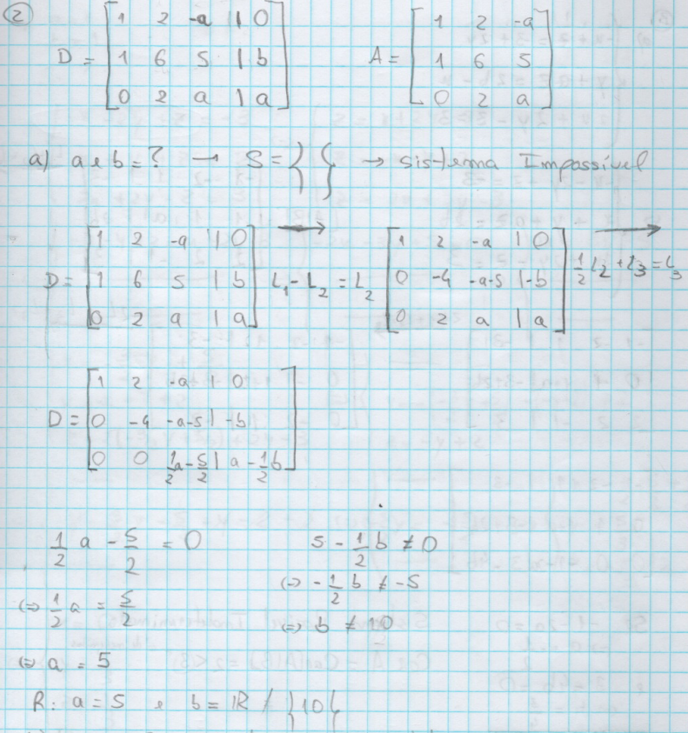

Slide 15
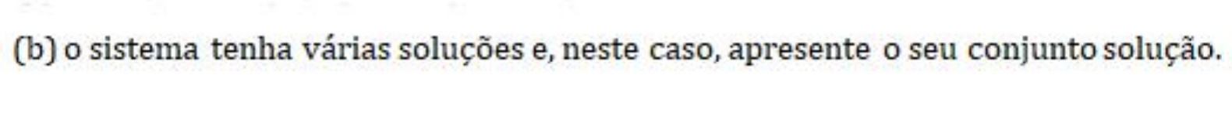
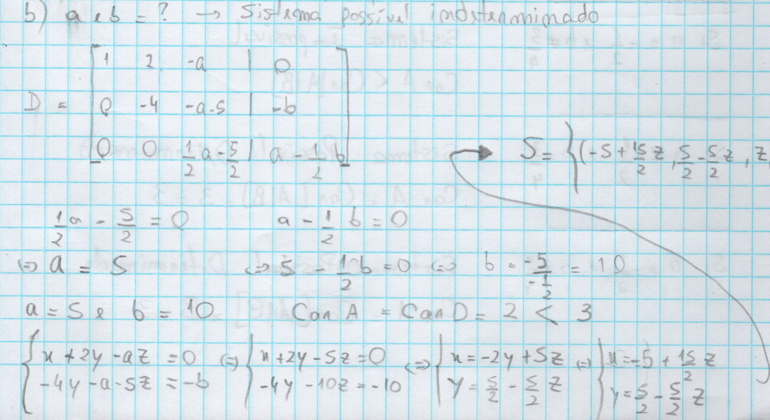

Slide 16
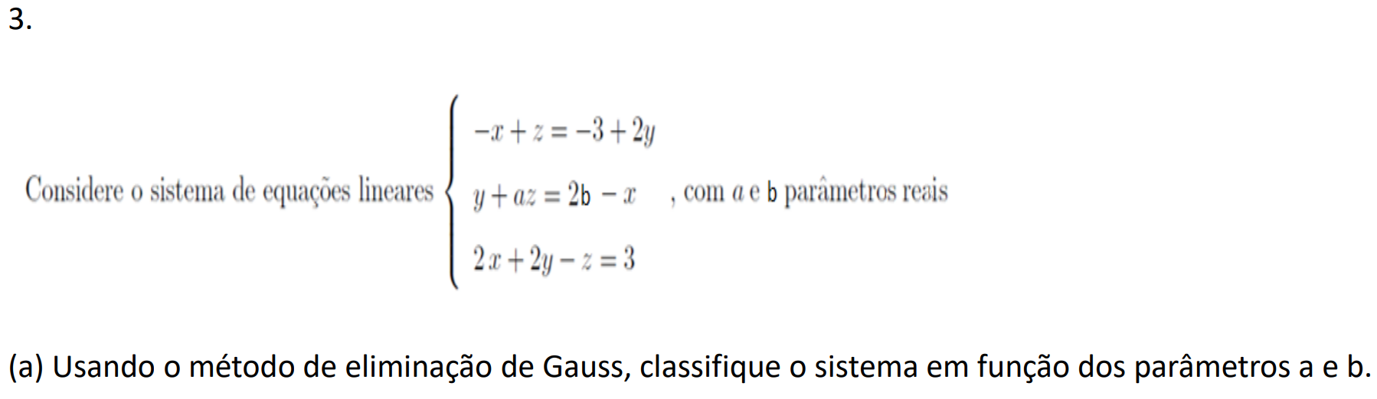
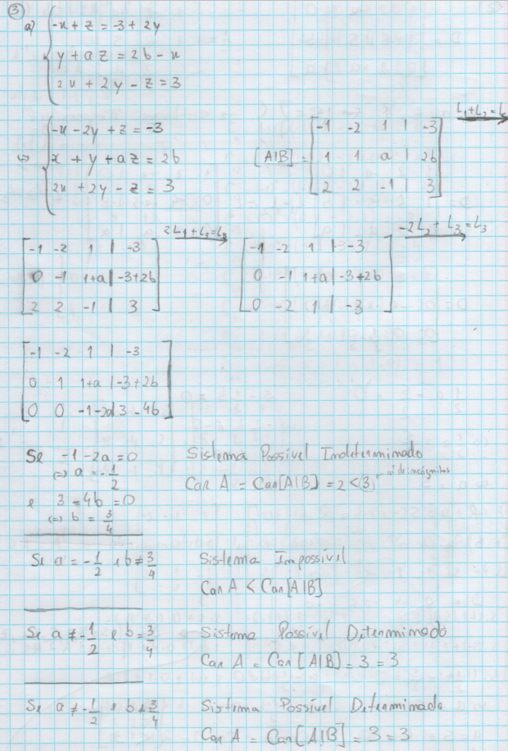

Slide 17
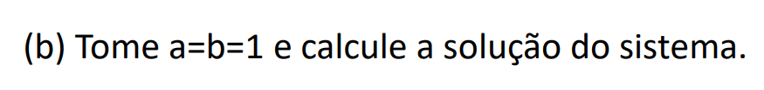
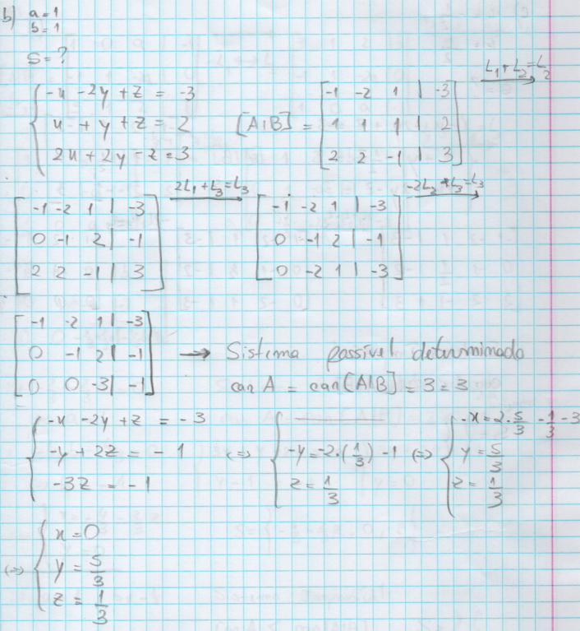

Slide 18
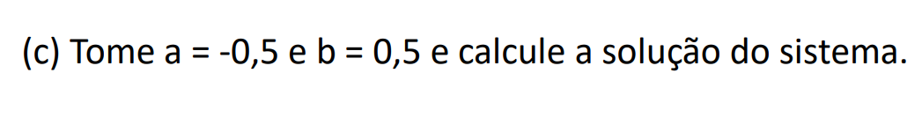
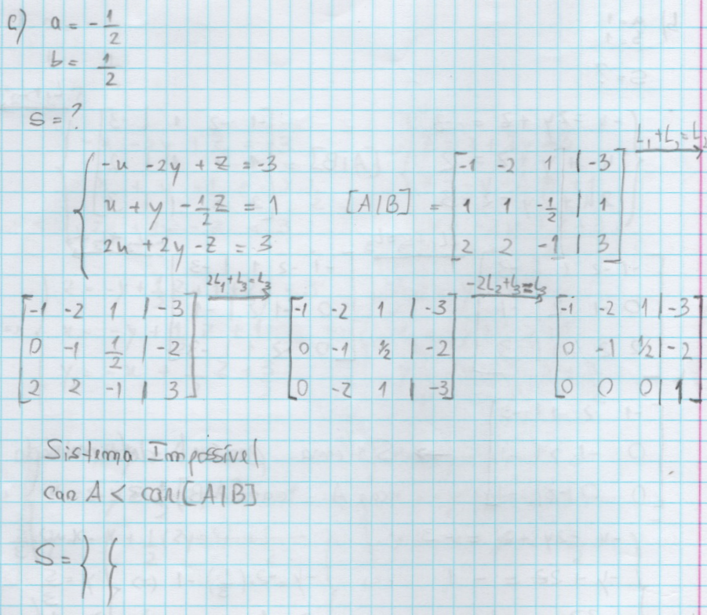

Slide 19
Bibliografia
Sebenta Matemática;
YouTube;
colegioweb.com.br/sistemas-lineares/caracteristica-de-uma-matriz.html

